Slide 1

程式交易實作
期末報告
智商二乙 C108156208 陳榮佑
智商二乙 C108156216 陳宇辰
智商二乙 C108156232 蔡昀廷

Slide 2
目錄
1
2
3
4
5
策略發想
系統架構
交易邏輯
策略績效
運算效能

Slide 3

PART.1
策略發想

Slide 4

策略發想
為了使投資人可利用過去資料，分析出未來走勢，我們選擇使用交叉學—黃金交叉與死亡交叉來進行此次策略，其說明了投資人並不需要在最低買入，也不用在最高賣出，只要在中間獲利即為最佳，獲得最好的收益結果。

Slide 5
PART.2
系統架構

Slide 6
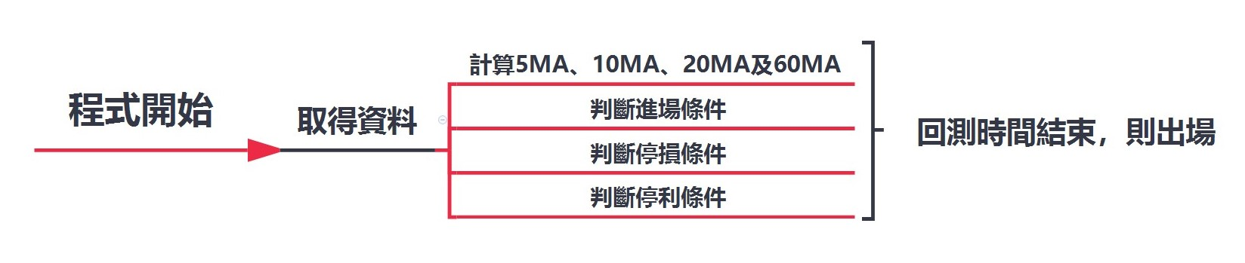
架構圖

Slide 7
PART.3
交易邏輯

Slide 8

交易邏輯
所有台股皆可，且可由使用者自行輸入
回測標的
回測時間
2003/06/30~2018/12/28
當5MA、10MA、20MA其中一個由上往下穿越60MA，就將所有賣出
停損條件
當收盤價大於買價*1.6，就將全部賣出
停利條件

Slide 9
進出場條件
移動平均線的黃金交叉：短均線向上突破長均線
當移動平均線5MA、10MA、20MA其中一個向上突破60MA的時候，被稱為是黃金交叉，表示短期內可能會上漲、有波段漲幅，適合多單進場或是空單出場。
移動平均線的死亡交叉：短均線向下突破長均線
當移動平均線5MA、10MA、20MA其中一個跌破60MA的時候，被視為死亡交叉，表示短期內可能會下跌、有波段跌幅，適合空單進場或是多單出場。

Slide 10
PART.4
策略績效

Slide 11
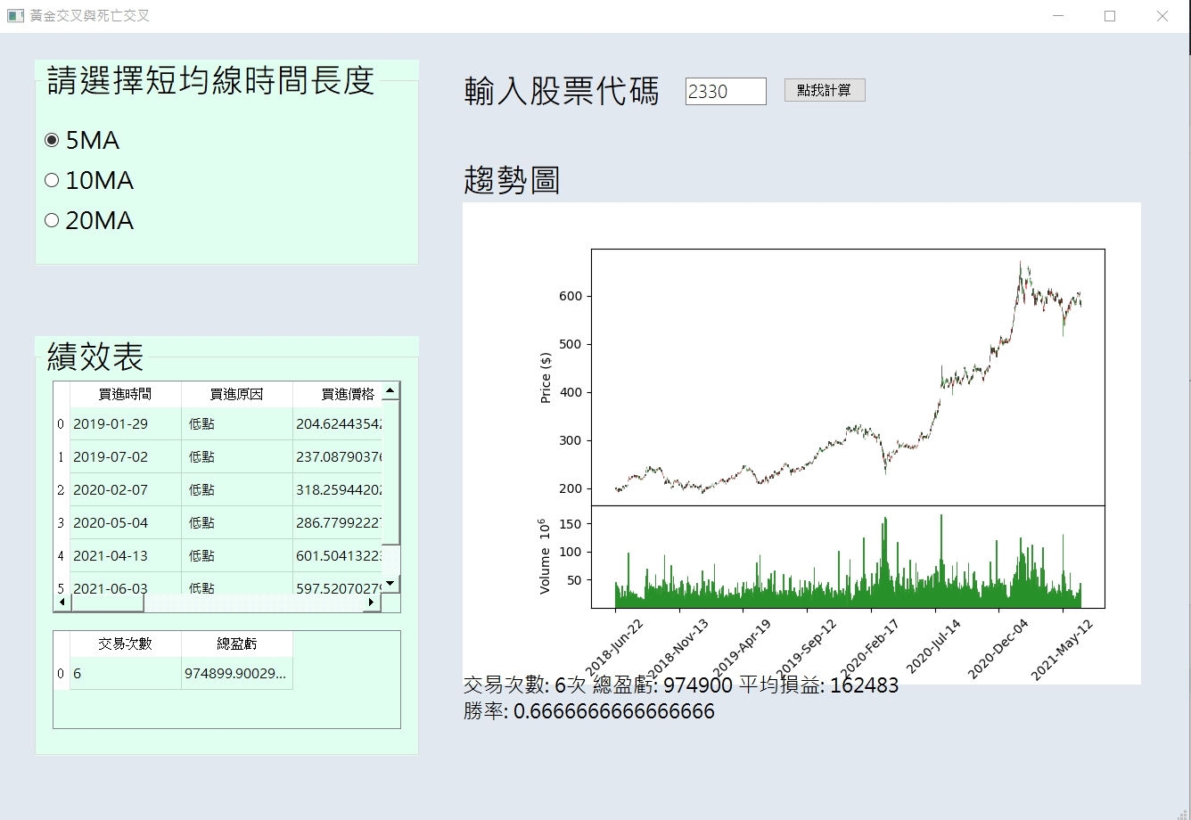
總盈虧為974,900
平均損益為162,483
交易次數為6次
勝率約為 66.67%

Slide 12
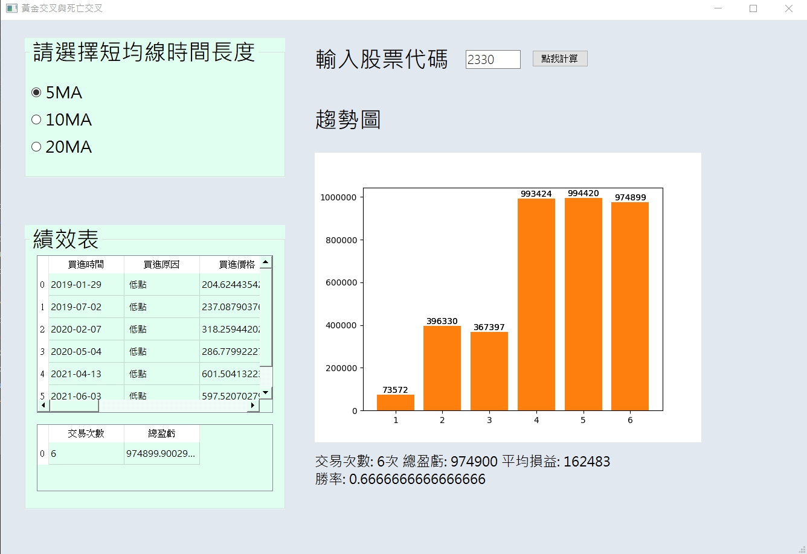
總盈虧為974,900
平均損益為162,483
交易次數為6次
勝率約為 66.67%

Slide 13
PART.5
運算效能

Slide 14
運算效能
執行效率
規格說明
資料處理
回測績效與畫面
CPU
RAM
約0.461368秒
約3.01854秒
Intel Core i5
8G

Slide 15
END

